Slide 1
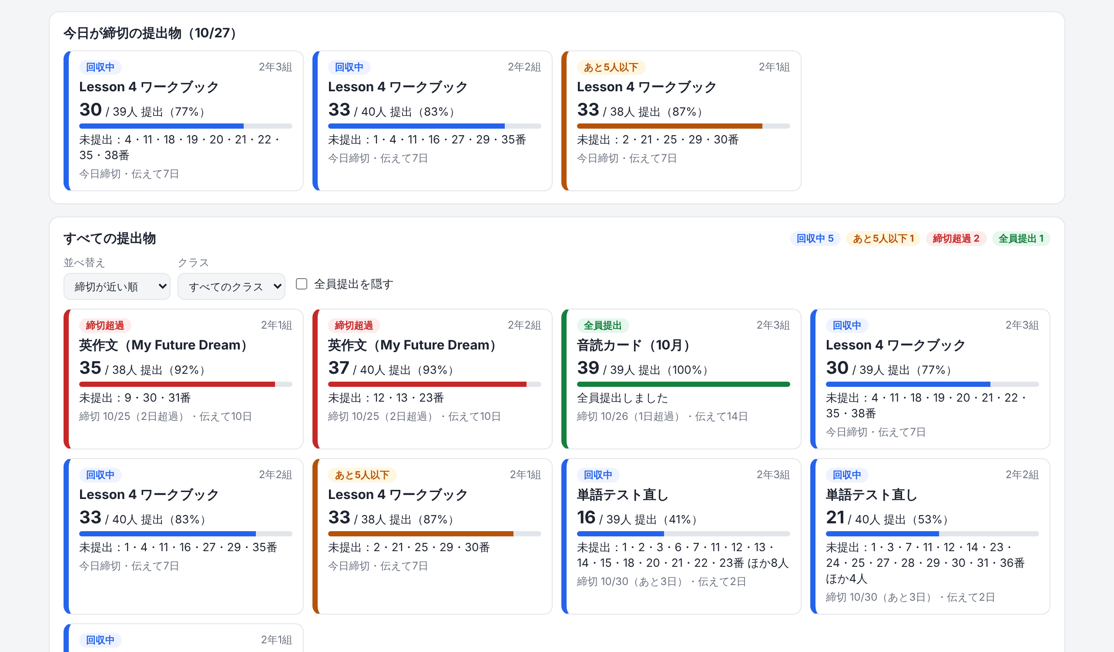
提出物チェッカー
使い方ガイド
提出物を受け取ったら、その生徒の番号を押すだけ。
押されずに残った番号が、まだ出していない生徒です。
校内の先生向け（全機能版）
Notes:
提出物チェッカーの使い方を、すべての機能について説明します。提出物を受け取ったら、その生徒の番号を押していきます。押されずに残った番号が、まだ出していない生徒なので、未提出の生徒がすぐに分かります。

Slide 2








このアプリでできること
その場でチェック
未提出がすぐ分かる
まとめて声かけ
メールで一人ずつ
番号のマスを押すだけ
「3・7・12番」と残りを表示
未提出を生徒ごとにまとめる
本人の未提出だけをGmailで送信
手紙を1人1枚で印刷
Classroomに掲示
どの端末でも同じデータ
データは先生ごとに別々
メールと同じ文面を紙でも
チェックがすぐ反映、生徒は閲覧のみ
パソコン・iPad・Chromebook
ほかの先生からは見えない
Notes:
できることは8つです。記録するのは「出したか、まだか」だけで、評価や点数を書く欄はありません。

Slide 3
画面の見取り図：上のメニューで切り替える
1
回収状況
2
チェック入力
3
声かけビュー
提出物ごとの回収の様子をカードで一覧。今日締切が上に
提出した生徒の番号のマスを押す。番号入力もできる
未提出を生徒ごとにまとめる。メール送信もここから
4
印刷プレビュー
5
提出物
6
使い方
クラス別・手紙・白紙の印刷と、Classroomへの掲示
提出物の登録・編集、クラス設定、データの管理
アプリの中の説明。迷ったらここを開く
Notes:
画面の上に6つのメニューがあります。右上の「保存済み」は、入力がスプレッドシートに保存されたことを示します。「最新に更新」は、ほかの端末で入力した内容を読み込むボタンです。

Slide 4


はじめに：URLを開いて「許可」を押すだけ
1
学校のGoogleアカウントでログイン
パソコン・iPad・Chromebookのどれでも使えます
開けないときは
学校とプライベートなど、複数のGoogleアカウントでログインしていると開けないことがあります。シークレットウィンドウ（Ctrl+Shift+N）で、学校のアカウントだけでログインして開いてください。
2
配られたURLを開く
ブックマークしておくと便利です
3
初回だけ出る画面で「許可」を押す
データの保存、メール送信、掲示用ページの共有に使います
許可の画面がまた出たら
4
「複数クラスで使う」を選ぶ
担任クラスだけなら「1クラスで使う」（あとで変更できます）
新しい機能が加わると、許可の画面がもう一度出ることがあります。そのときも「許可」を押してください。
Notes:
配られたURLを、学校のアカウントで開きます。初回だけ許可の画面が出るので「許可」を押してください。開けないときは、複数のアカウントでログインしていることが多いので、シークレットウィンドウを使ってください。

Slide 5
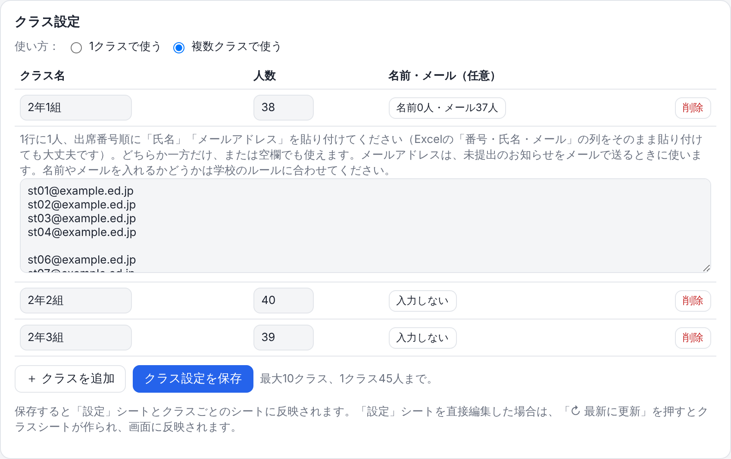
準備①：クラスを登録する
1
「提出物」画面を開く
下にある「クラス設定」までスクロール
2
クラス名と人数を入れる
「＋ クラスを追加」で増やせます。最大10クラス・1クラス45人
3
名前・メールは任意
出席番号だけでも全部の機能が使えます
4
「クラス設定を保存」を押す
「1クラスで使う／複数クラスで使う」もここで切り替え
Notes:
最初に、受け持つクラスを登録します。名前やメールアドレスは入れなくても使えます。入れるかどうかは学校のルールに合わせてください。

Slide 6
準備②：名前・メールアドレスを登録する（任意）
1
「クラス設定」の「名前・メール」を押す
入力欄が開きます
入力のしかた（どれでもOK）
名前とアドレス（間はスペース）
青木 太郎 aoki@○○.ed.jp
2
1行に1人、出席番号の順に入れる
1行目が1番、2行目が2番…として扱われます
アドレスだけ
aoki@○○.ed.jp
3
欠番やアドレスのない生徒は空行にする
行がずれないように注意
「クラス設定を保存」を押す
ボタンが「メール○人」になれば登録完了
Excelの「番号・氏名・メール」の列
コピーして、そのまま貼り付け
4
Notes:
メールで知らせる機能を使う場合は、生徒のGoogleアカウントのメールアドレスを登録します。いちばん大事なのは、行の位置が出席番号になることです。欠番がある場合は、その行を空けてください。

Slide 7
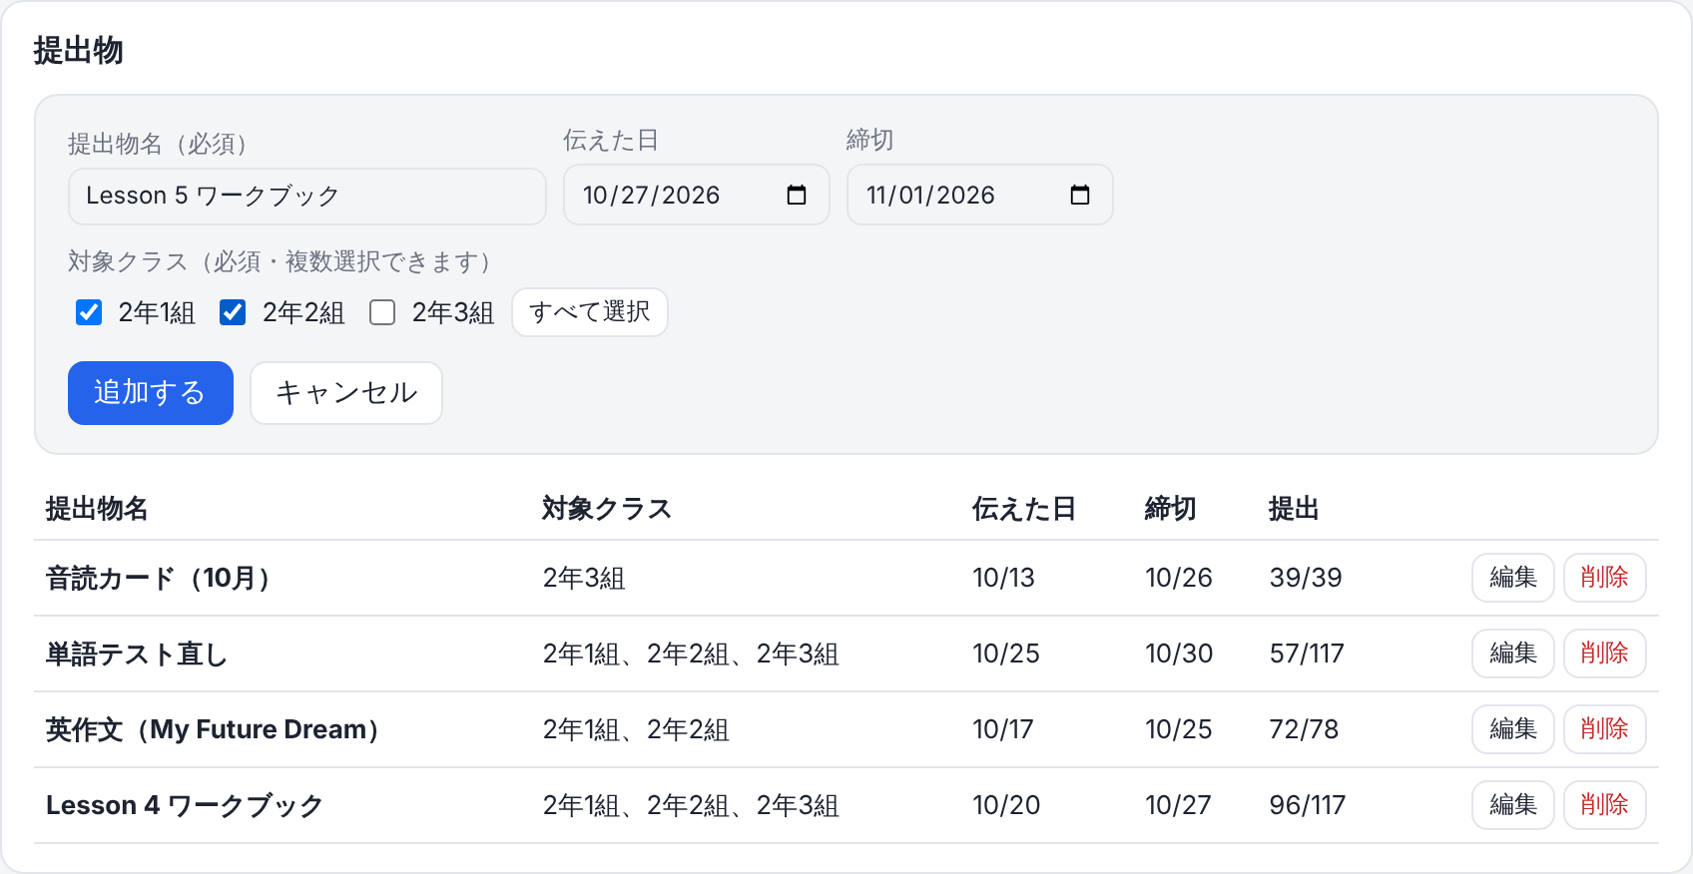
準備③：提出物を登録する
1
「＋ 追加」を押す
「提出物」画面の上にあります
2
提出物名と対象クラスを選ぶ
名前は候補から選べます。クラスは複数選択できます
3
伝えた日・締切（任意）
締切を入れると「今日締切」「締切超過」が分かります
4
あとから「編集」「削除」
一覧の右のボタンで、名前・締切・対象クラスを直せます
Notes:
まずは今日集める提出物を一つだけ登録してみてください。必須なのは提出物名と対象クラスだけです。削除すると、その提出物のチェック記録も消えるので注意してください。

Slide 8
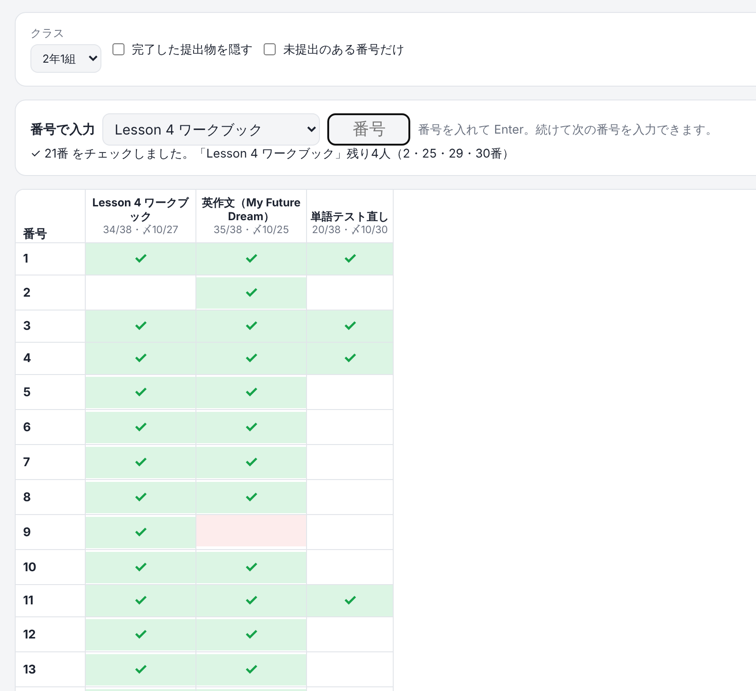
チェック入力：提出した生徒の番号を押す
マスを押す
番号と提出物が交わるマスを押すと ✓。もう一度押すと外れます。赤いマスは締切超過の未提出。
番号で入力（冊数が多いとき）
提出物を選び、番号を入れて Enter。続けて入力でき、残りの人数も出ます。
間違えたら「↶ 取り消し」
直前の操作を元に戻せます。
表示を絞る
「完了した提出物を隠す」「未提出のある番号だけ」
Notes:
一冊受け取って、一つ押す。これだけです。冊数が多いときはパソコンで「番号で入力」を使うと、マウスを動かさずに続けて入力できます。

Slide 9
回収状況：どこを見ればよいかが分かる
カードの色の意味
回収中
まだ集めている途中
あと5人以下
もう少しで全員
締切超過
締切後も未提出がいる
全員提出
回収完了
今日締切の提出物は一番上に。並べ替え（締切順・未提出が多い順など）、クラスの絞り込み、全員提出を隠すこともできます。カードを押すとチェック入力へ。
Notes:
回収状況では、提出物とクラスごとの状況がカードで並びます。色で、今どこを見ればよいかが分かります。

Slide 10
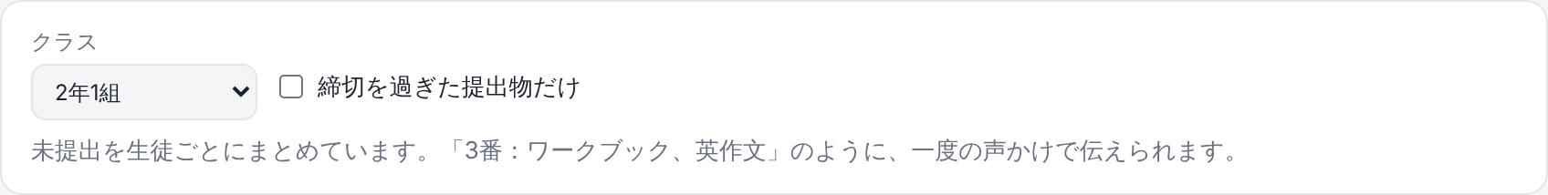
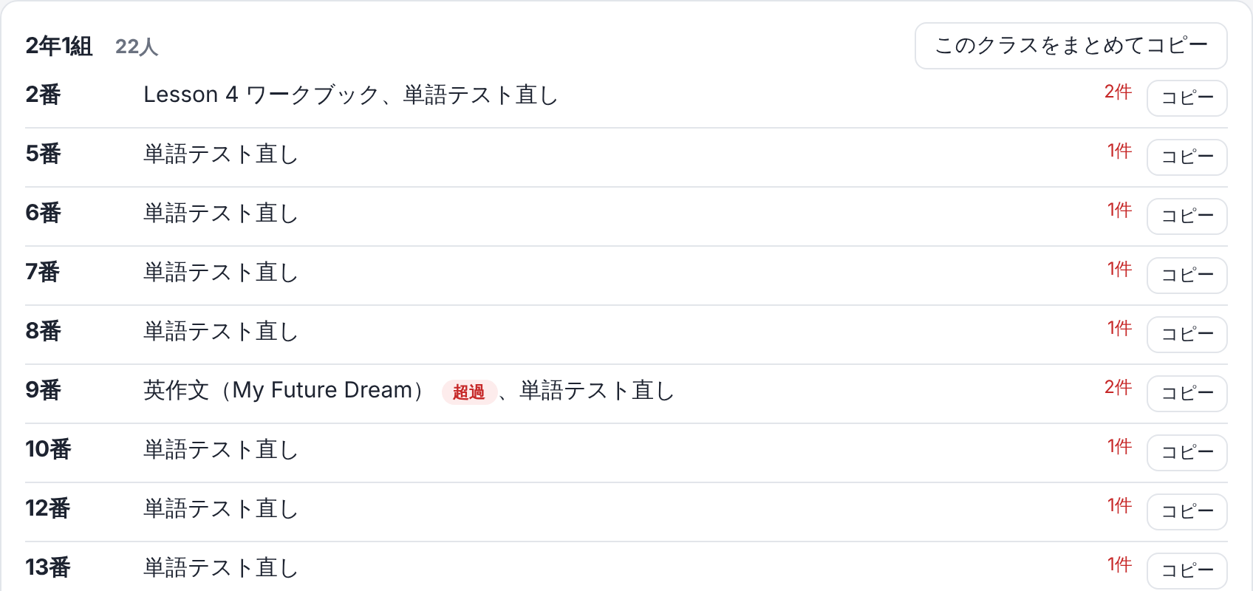
声かけビュー：一人に、まとめて伝える
「9番さん、英作文と単語テスト直しを確認しよう」
未提出を生徒ごとにまとめて表示
「コピー」でそのまま連絡に使える
「締切を過ぎた提出物だけ」に絞れる
2件以上重なる番号は「要注意リスト」に
要注意リストは、理由を決めつけるためではなく、見落とさないための目印です。
Notes:
提出物ごとに表を見なくても、同じ生徒が出していないものが一か所にまとまります。一度の声かけで済みます。

Slide 11
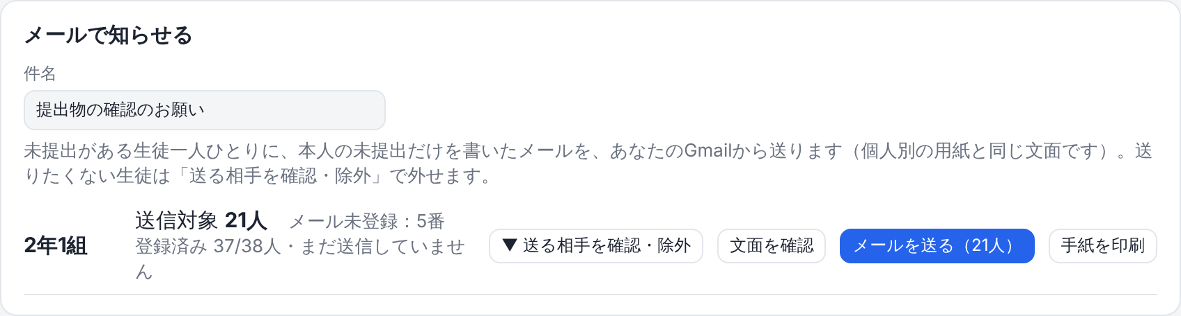
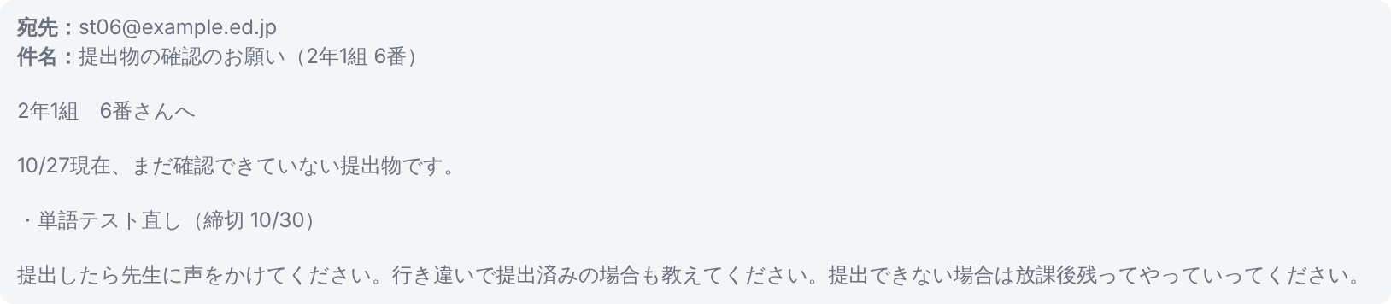
メールで知らせる：本人の未提出だけを一人ずつ
1
「声かけビュー」の「メールで知らせる」へ
2
「文面を確認」で内容を見る
件名は自由に変えられます
3
「メールを送る」を押す
確認画面で、送る相手・送らない人が番号で出ます
4
送信記録が残る
データのスプレッドシートの「メール送信記録」シート
Notes:
メールは先生のGmailから、生徒一人ひとりに別々に送られます。ほかの生徒の情報は入りません。1時間以内に同じクラスへ送ろうとすると注意が出ます。

Slide 12
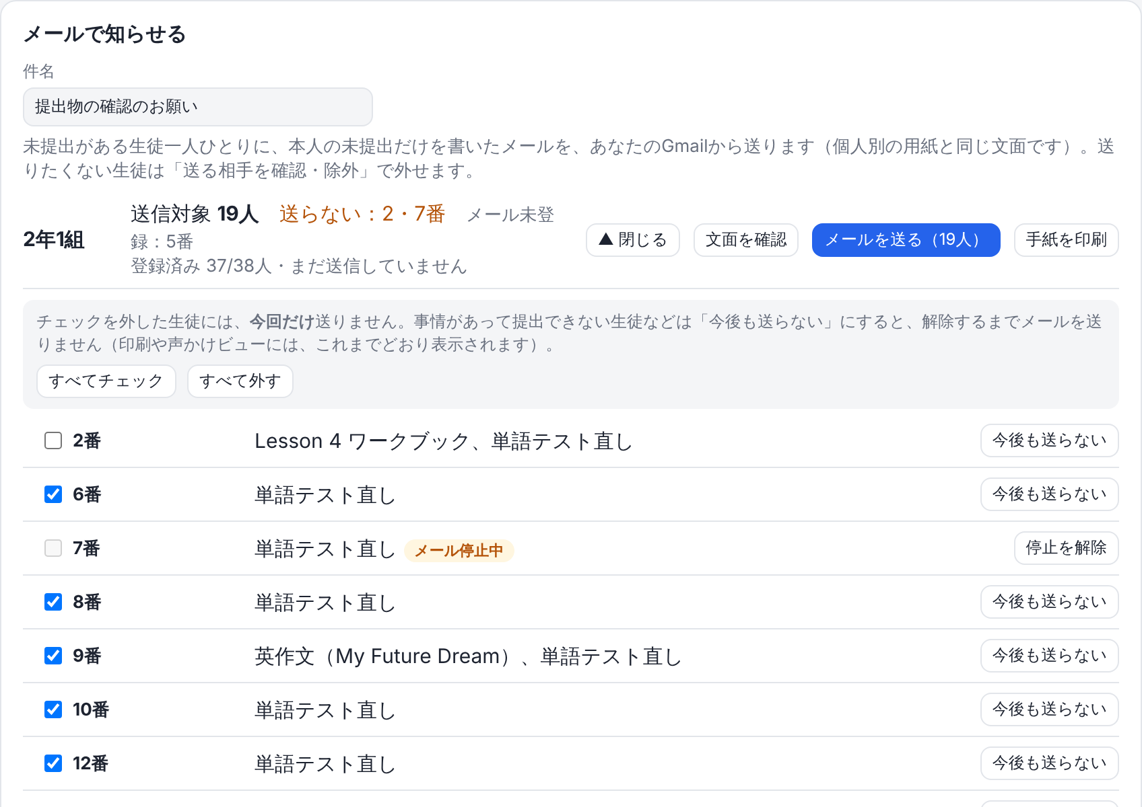
事情のある生徒には送らない：除外とメール停止
今回だけ送らない
「▼ 送る相手を確認・除外」でチェックを外すと、今回の送信だけ外れます。
今後も送らない（メール停止）
「今後も送らない」を押すと「メール停止中」になり、解除するまで送りません。別の端末から送るときも外れたままです。
手紙も同じ扱い
メール停止中の生徒は、個人別の手紙も最初から印刷しない設定になります。
Notes:
事情があって提出できない生徒に催促のメールが届かないよう、外すことができます。外しても、声かけビューや印刷の一覧にはこれまでどおり表示されます。

Slide 13
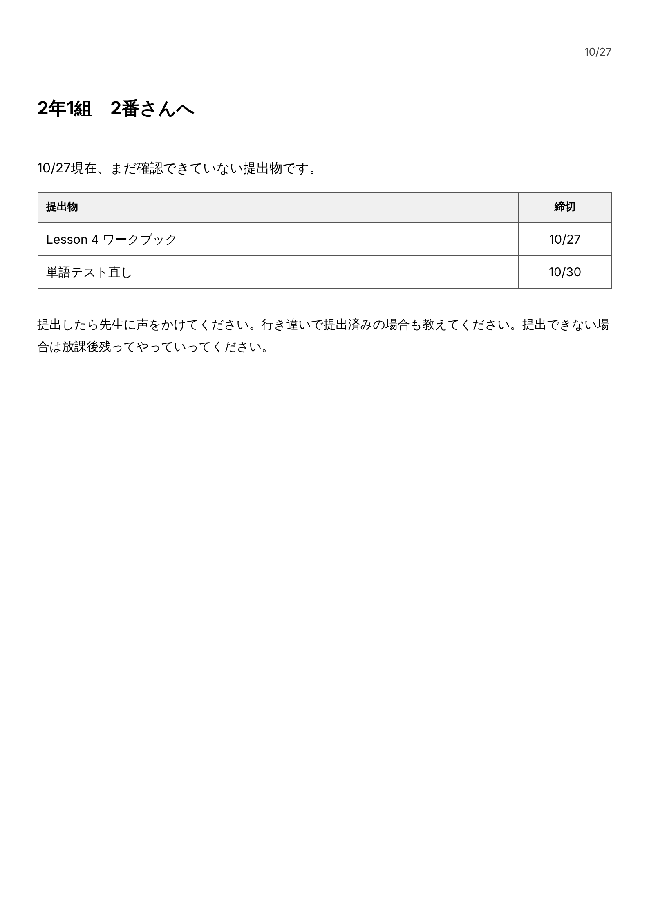
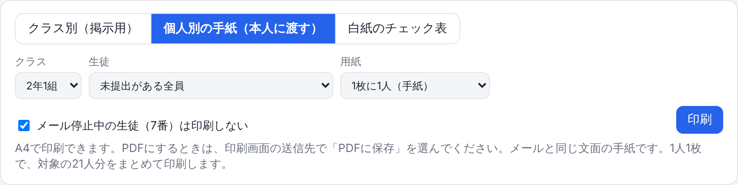
個人別の手紙：1人1枚でまとめて印刷
1
「印刷プレビュー」→「個人別の手紙」
声かけビューの「手紙を印刷」からも開けます
2
用紙を選ぶ
「1枚に1人（手紙）」または「1枚に4人（切って渡す）」
3
対象を絞れる
全員／メール未登録の生徒だけ／1人だけ。メール停止中は除く
Notes:
手紙の文面はメールと同じです。メールが届く生徒にはメール、届かない生徒には手紙、という使い分けができます。印刷を押すと、対象の生徒全員分が1人1ページずつ印刷されます。PDFに保存もできます。

Slide 14
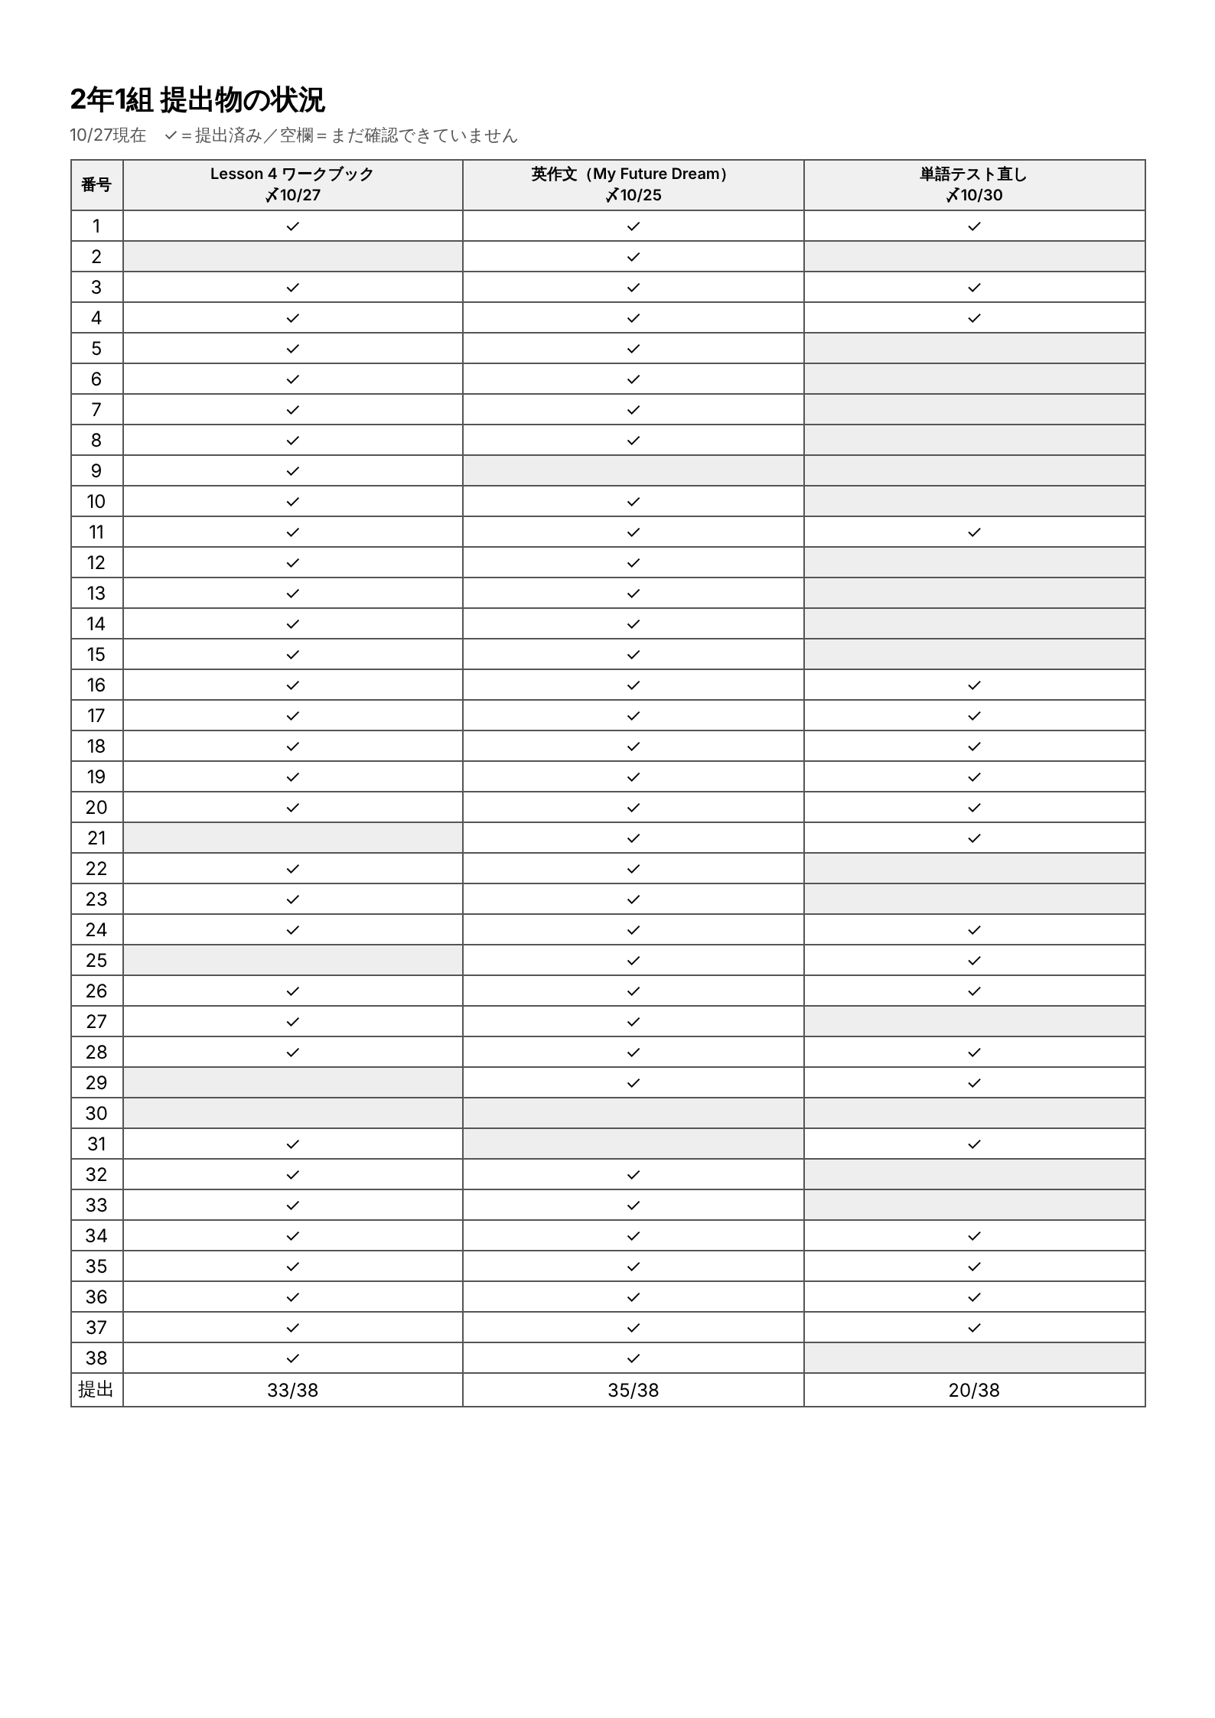
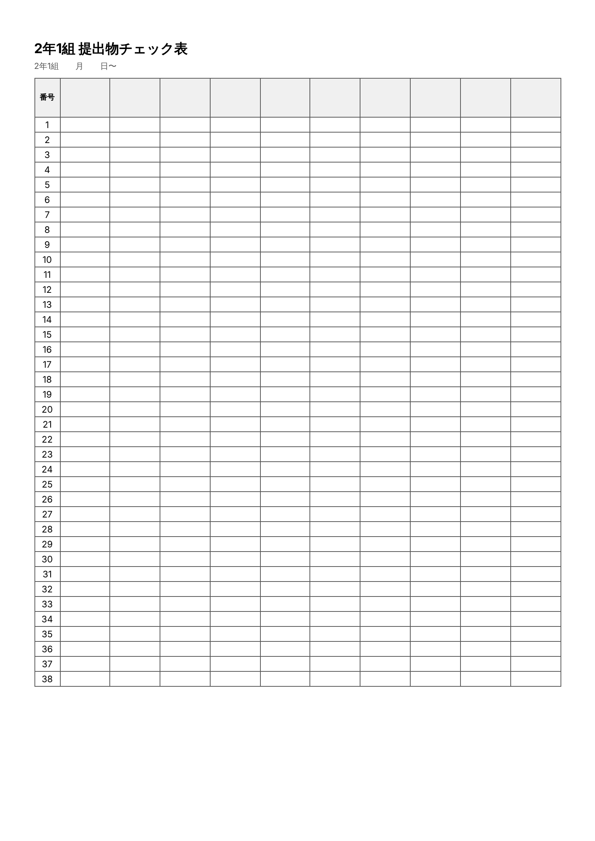
クラス別の一覧・白紙のチェック表
クラス別（掲示用）
クラス全体の提出状況の一覧。掲示する場合は「氏名を表示」をオフのままに。
白紙のチェック表
手書きで確認するための表。列の数と表題を変えられます。
PDFにも
印刷画面の送信先で「PDFに保存」を選びます。
Notes:
紙で掲示したい場合や、手書きでチェックしたい場合に使います。掲示はClassroomのリンクでもできます（次のスライド）。

Slide 15
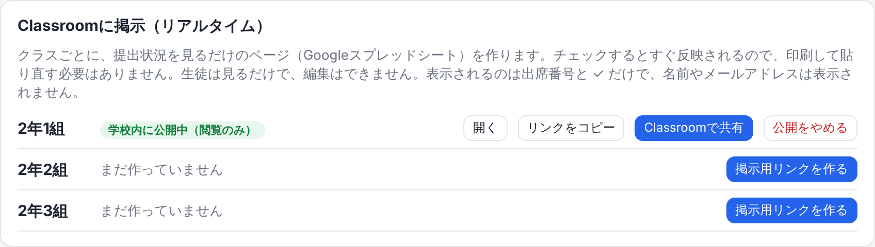
Classroomに掲示：チェックがすぐ反映される
1
「掲示用リンクを作る」を押す
「印刷プレビュー」の「Classroomに掲示」で、クラスごとに
2
「Classroomで共有」を押す
リンク付きの投稿画面が開きます（「リンクをコピー」も可）
3
あとはいつもどおりチェック
掲示用ページにすぐ反映。貼り直しは不要
印刷して貼り直す必要がなくなります
掲示用ページは、先生のGoogleドライブに作られる閲覧専用のスプレッドシートです。「サンプルデータを入れる」「初期化」「バックアップから復元」をすると、公開は自動で止まります。
4
「公開をやめる」で停止
いつでも止められます。リンクは開けなくなります
Notes:
これまで印刷して教室に貼っていた一覧を、リンクで共有できます。チェックするたびに自動で更新されます。

Slide 16
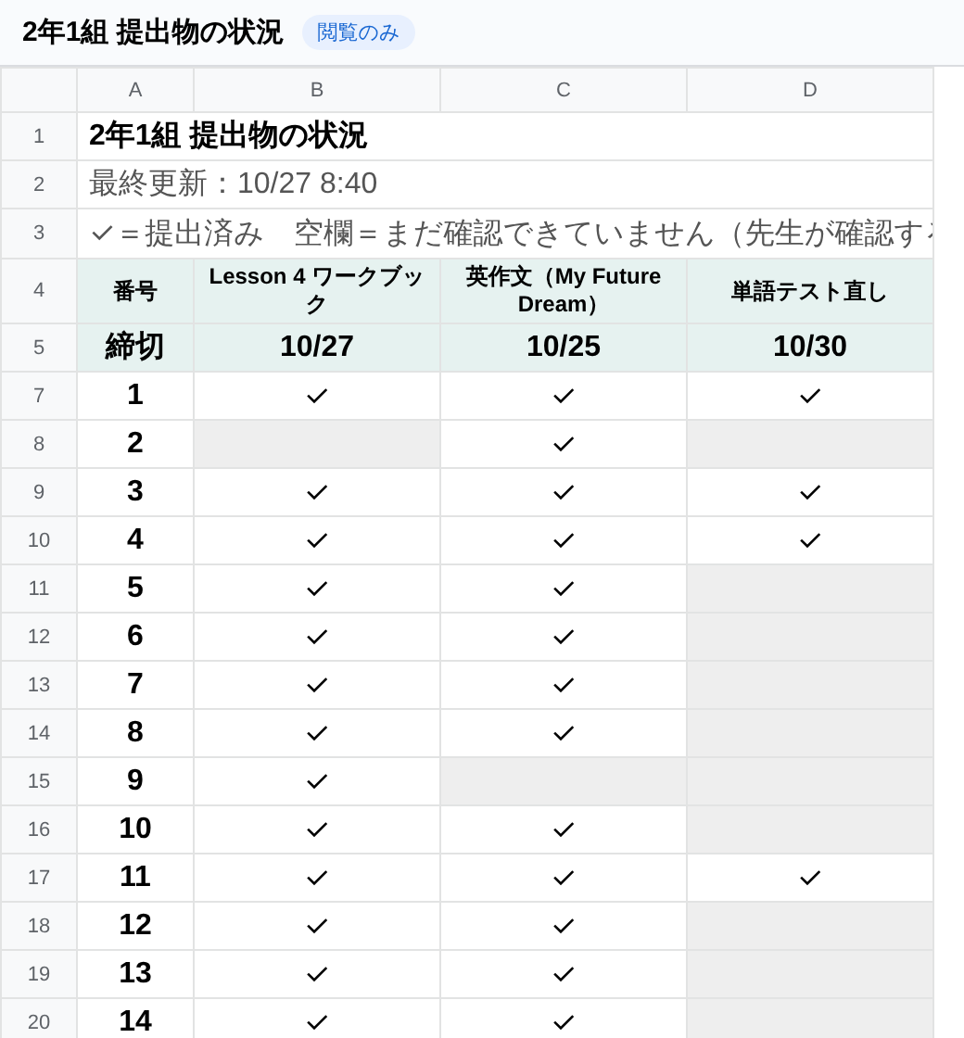



生徒から見た掲示用ページ（イメージ）
見るだけ・編集できない
学校内のリンクを知っている全員が「閲覧者」です
出席番号と ✓ だけ
名前やメールアドレスは表示されません
自動で最新に
先生がチェックすると、開いている画面も更新されます
クラスごとに別ページ
ほかのクラスの状況は見えません
Notes:
生徒はClassroomのリンクから、自分のクラスの提出状況を見ます。空欄は「まだ確認できていない」という意味です。行き違いで提出済みの場合は、先生に声をかけるよう伝えてください。

Slide 17
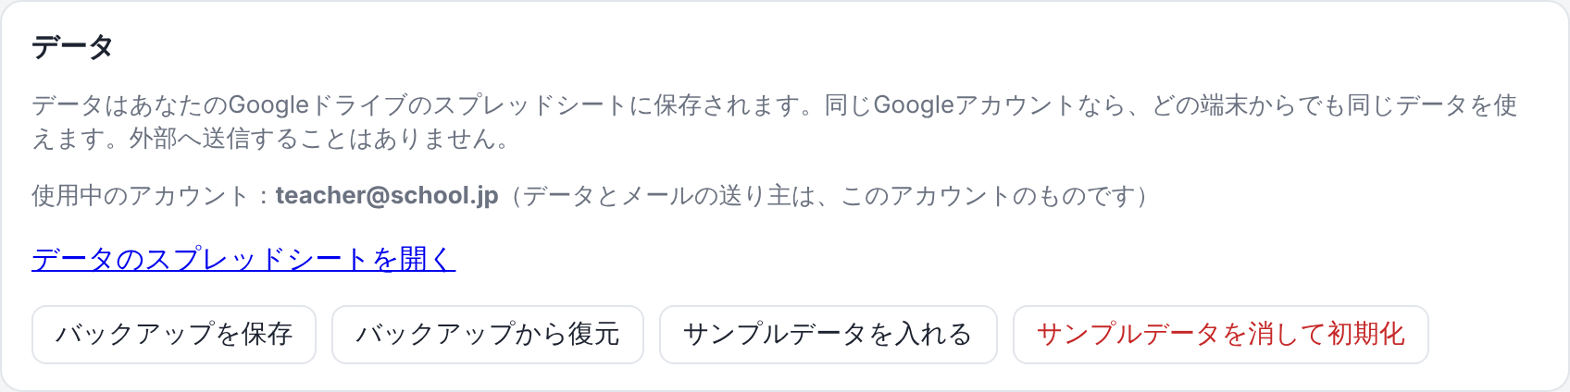
複数の端末で使う・データを守る
↻ 最新に更新
ほかの端末で入力した内容を読み込みます。しばらく別の画面にいて戻ったときは自動で読み込みます。
使用中のアカウント
「提出物」→「データ」に表示。データとメールの送り主はこのアカウントです。
同じGoogleアカウントなら、パソコン・iPad・Chromebookのどれからでも同じデータです
データは自分のGoogleドライブの「提出物チェッカー データ」に保存されます
「サンプルデータを入れる」「初期化」は今のデータを消すので注意
バックアップと復元
「バックアップを保存」でファイルに保存、「バックアップから復元」で戻せます。
Notes:
右上の「保存済み」が出ていれば、入力はスプレッドシートに保存されています。大事な時期の前には、バックアップを保存しておくと安心です。

Slide 18




よくある質問
URLを開いてもエラーになる
ほかの先生にデータは見える？
複数のアカウントでログインしていると起きます。シークレットウィンドウで学校のアカウントだけでログインして開いてください。
見えません。データは先生ごとに、自分のGoogleドライブに保存されます。
生徒の名前は必要？
メールが送れない
不要です。出席番号だけで全部の機能が使えます。入れるかどうかは学校のルールに合わせてください。
メール未登録の生徒には送れません。手紙の印刷で「メール未登録の生徒だけ」を選んで補えます。
Notes:
よくある質問です。分からないことがあれば、アプリの中の「使い方」画面も見てください。

Slide 19
（管理する先生向け）バージョンアップの手順
1
最新のプログラムをコピー
GitHubの raw ページで Ctrl+A → Ctrl+C
「新しいデプロイ」は選ばない
別のURLができてしまい、ほかの先生が使っている元のURLは古いままになります。
2
Apps Scriptに貼り替えて保存
学校のアカウントだけでログインした状態で、Ctrl+A → 貼り付け
ほかの先生は開き直すだけ
ページを再読み込みすれば新しいバージョンになります。許可の画面が出たら「許可」を押してもらいます。
3
許可が増えたときは authorize を実行
関数の選択で authorize →「▷ 実行」→ 許可
4
「デプロイを管理」で「新バージョン」に
鉛筆マーク（編集）→ バージョン「新バージョン」→「デプロイ」
データは消えません
各先生のクラス・記録・メールアドレスは、そのまま残ります。
Notes:
このスライドは、アプリを配布・管理している先生向けです。ほかの先生は読み飛ばしてかまいません。

Slide 20

まずは提出物を
一つ登録してみましょう
登録する
チェックする
一冊受け取ったら、一つ押す。
押されずに残った番号が、未提出の生徒です。
残りを見る・伝える
困ったときは、URLを配布した先生に声をかけてください。
Notes:
登録する、チェックする、残っている番号を見て伝える。毎日の回収確認は、この流れだけです。まずは提出物を一つ登録して試してみてください。

